Slide 1
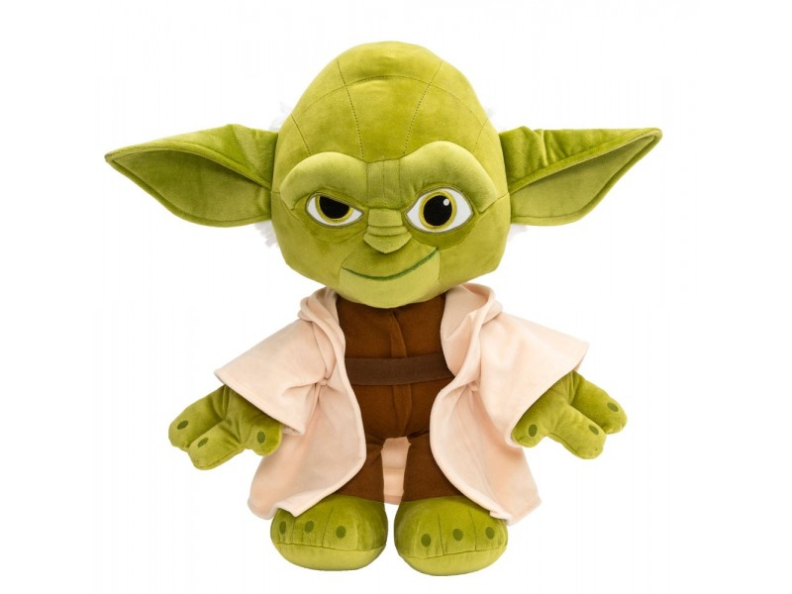
Que la force soit avec vous!
http://www.vendilotavullia.it/it/peluche

Slide 2
Etape 1 : Maître Doï.
Jeune Padawan, un apprenti Jedi vous êtes. Sous l'enseignement du Maître Doï, formé à la maîtrise des Arts Physiques vous aller être. Maître Doï vous teste.

Slide 3
Définition n°1
Quand un système 1 agit sur un système 2, simultanément le système 2 agit sur le système 1. Les deux systèmes sont alors en interaction. On distingue les interactions de contact lorsque les deux objets se touchent, et les interactions à distance lorsqu’ils ne se touchent pas.

Slide 4
Définition n°2
Une action mécanique a pour effet possible de mettre en mouvement, de modifier le mouvement d’un corps ou de le déformer ou encore de le maintenir en équilibre.

Slide 5
Test premier
Vous disposez dans une boîte des objets suivants : un aimant, une bille en acier, une aiguille aimantée sur pivot. (…). Manipulez ces objets, et trouvez un exemple pour chacune des conséquences.

Slide 6
Système |  | Interaction |  | Conséquence de cette action mécanique
1 | 2 | A distance | De contact | Mettre en mouvement | Modifier le mouvement | Déformer | Maintenir en équilibre

Slide 7
Exemple 1 : pousser avec le doigt la bille.
Exemple 2 : faire rouler une bille devant un aimant.
Exemple 3 : appuyer avec son doigt sur l’aiguille. (Doucement…).
Exemple 4 : poser sur la paillasse l’aimant.
…
Exemple 5 : laisser tomber la bille, qui est une interaction à distance de la Terre sur la bille. ...

Slide 8
Système |  | Interaction |  | Conséquence de cette action mécanique
1 | 2 | A distance | De contact | Mettre en mouvement | Modifier le mouvement | Déformer | Maintenir en équilibre
Doigt | Bille |  | * | *
Aimant | Bille | * |  |  | *
Aiguille | Doigt |  | * |  |  | *
Paillasse | Aimant |  | * |  |  |  | *

Slide 9
Ta mission, tu as accompli. Mais progresser tu dois encore. Représenter l’interaction et l’objet tu dois.
Second test
On appelle diagramme objet- interactions la représentation de l’objet que l’on a choisi d’étudier et des interactions avec les autres objets. Présente un exemple pour chacune des quatre lignes.

Slide 10
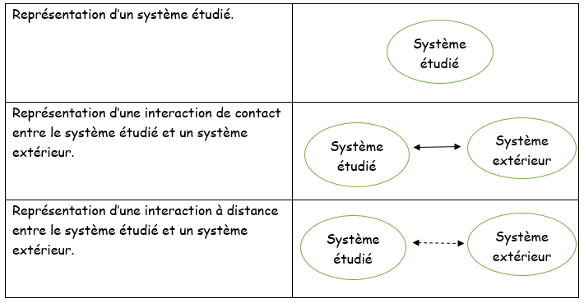

Slide 12
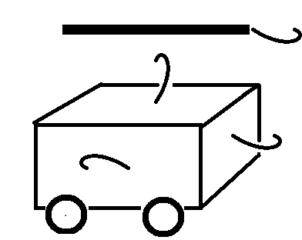
Voici un chariot en bois pour enfant avec sa canne pour le tirer. Trouvez quatre facteurs qui font que le mouvement sera différent.
1 : ça dépend de ………………………………………………………………………………
2 : ça dépend de ………………………………………………………………………………
3 : ça dépend de ………………………………………………………………………………
4 : ça dépend de ………………………………………………………………………………
Pour être confirmé Jedi Es Sciences, ce dernier test tu dois passer.

Slide 13
1 : ça dépend où est accroché la canne, où s’exerce l’action.
2 : ça dépend de la direction dans laquelle on tire, de la direction de l’action.
3 : ça dépend du sens, si l’on tire ou que l’on pousse, soit du sens de l’action.
4 : ça dépend de la force avec laquelle on tire, autrement dit de l’intensité de l’action.

Slide 14
Ces quatre points correspondent respectivement à :
1’ : Au point d’application. (Départ de la flèche force).
2’ : A la direction, celle de la force. (Le corps de la flèche force).
3’ : Au sens ; celui du mouvement. (La pointe de la flèche force).
4’ : L’intensité de la force. L’intensité d’une force s’exprime en Newton de symbole N. (Il est impératif de choisir une échelle pour représenter la longueur de la flèche force).

Slide 15
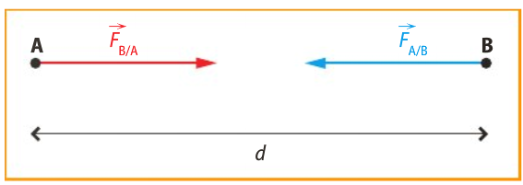
Rappel d’un point de vocabulaire.
Différence entre action, interaction et force.

Slide 16
Une force est caractérisée par un point d’application, une droite d’action, un sens et une intensité. On la représente par un segment fléché et on la note:
Fcelui qui exerce/celui qui subit

Slide 17
Prenons un premier exemple.
Modélisons la force exercée par l’aimant sur la bille.

Slide 18
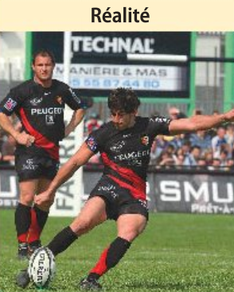
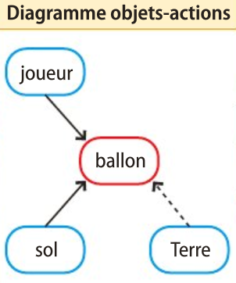
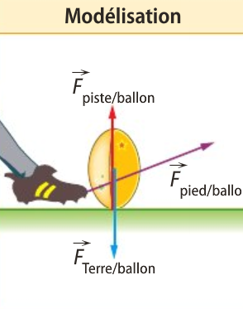
Prenons un deuxième exemple.
Modélisons les forces exercées sur le ballon.

